Slide 1
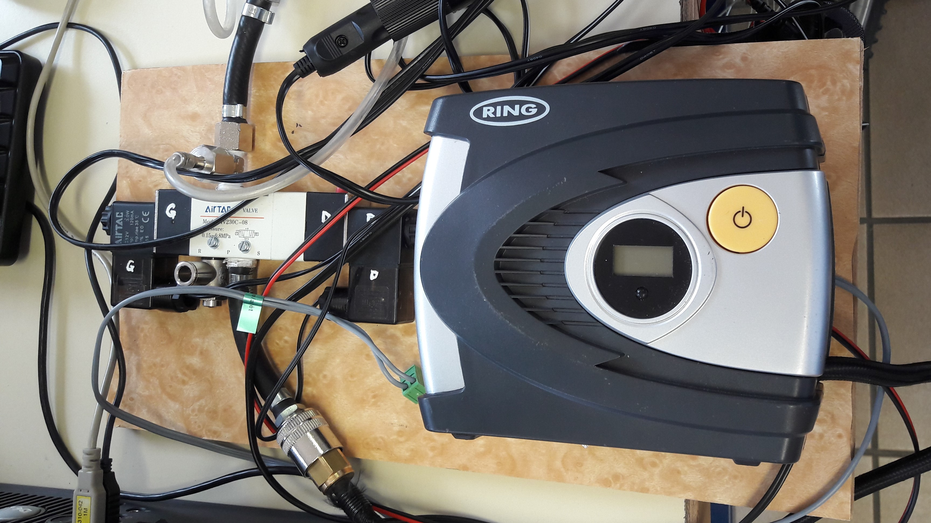
Gonfleur autonome
Perez Romain
TSTI2D 2017/2018

Slide 2
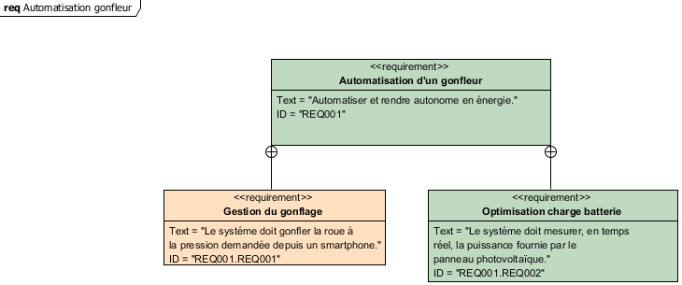
I- Cahier des charges :
1- Diagramme d'exigence :

Slide 3
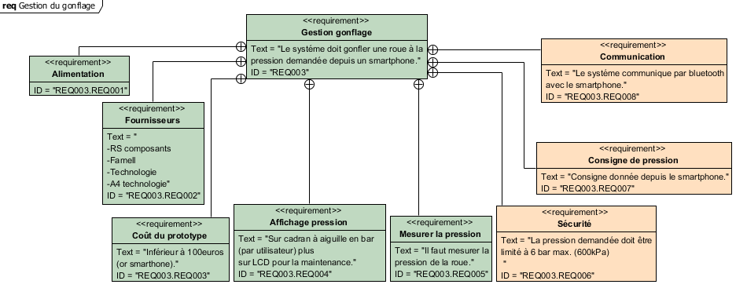
I- Cahier des charges :
2- Diagramme d'exigence : gestion du gonflage :

Slide 4
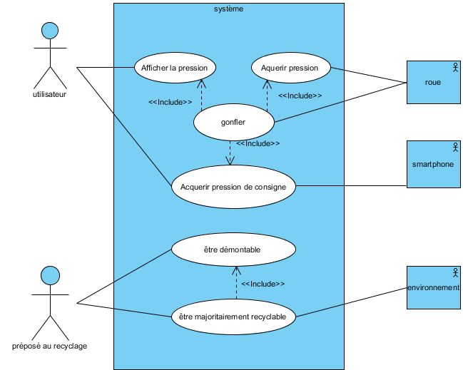
I- Cahier des charges :
3- Diagramme de cas d'utilisation :

Slide 5
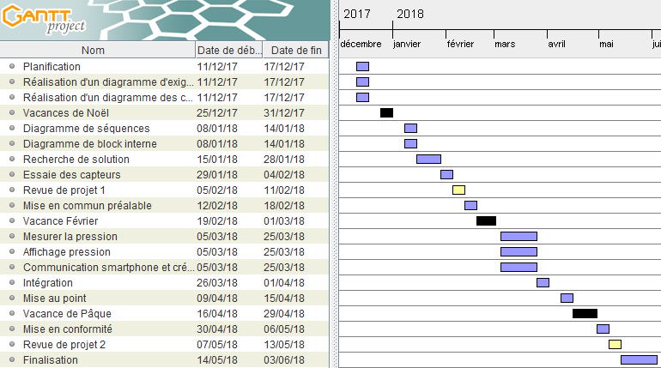
II- Planning :
Diagramme de Gantt :
: Actions / Avancement
: Vacance
: Revue de projet

Slide 6




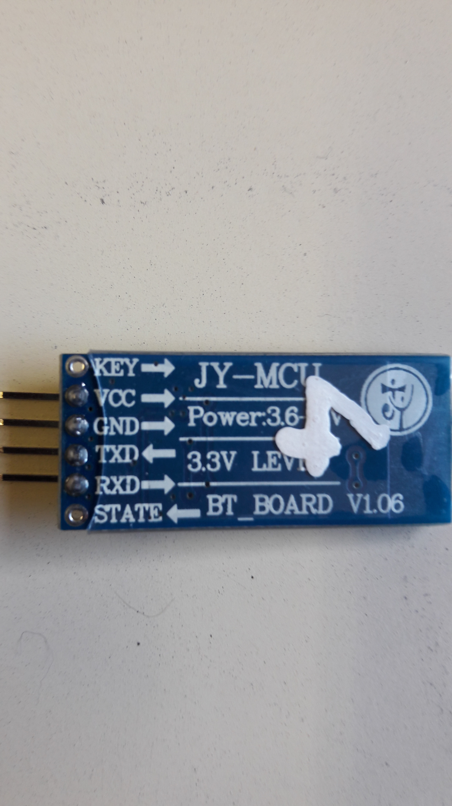
III- Choix des composants :
Modules Bluetooth :

Slide 7
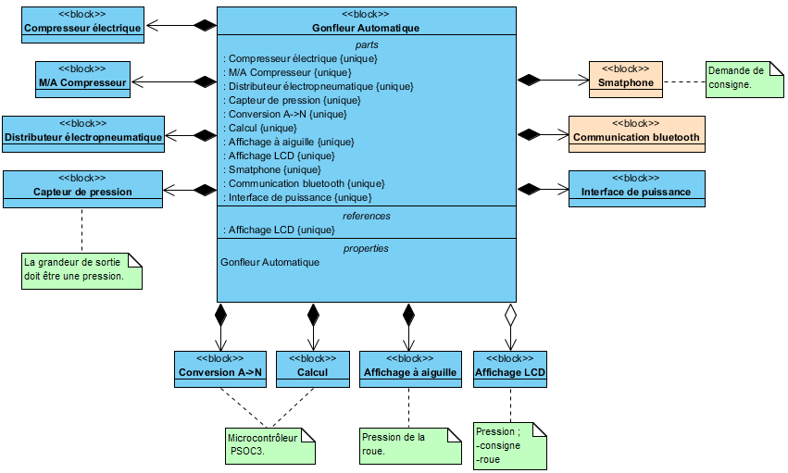
IV- Étude SysML :
1- Diagramme de définition bloc :

Slide 8
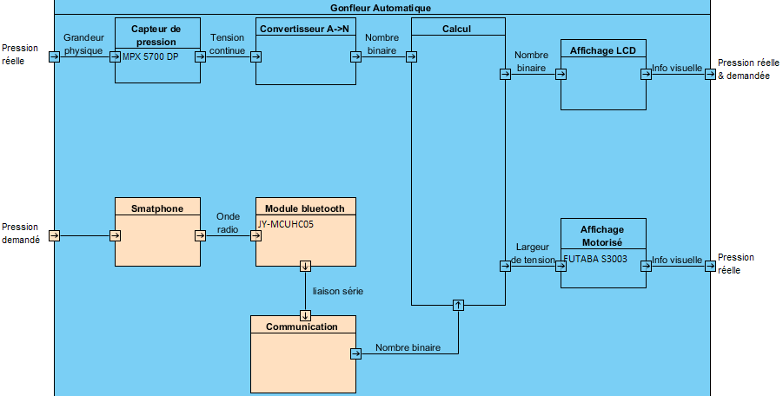
IV- Étude SysML :
2- Diagramme de bloc interne :

Slide 9
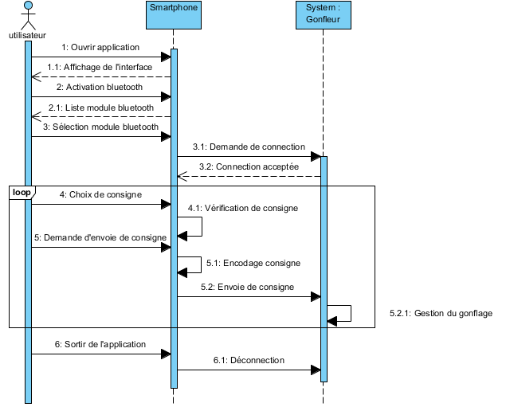
IV- Étude SysML :
3- Diagramme de séquence :

Slide 10
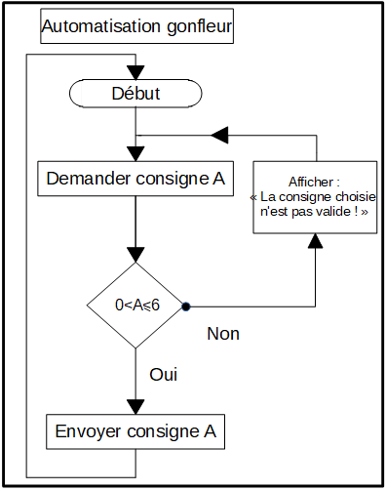
V- Création de l'application :
1- Ordinogramme :

Slide 11

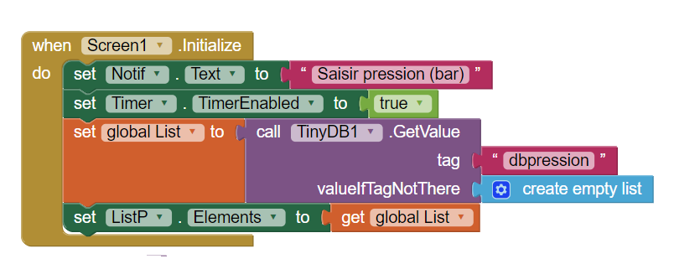
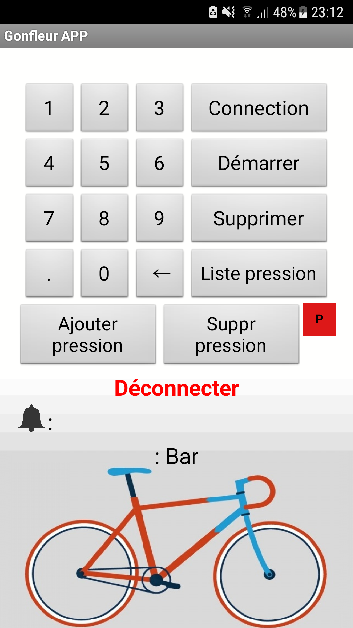
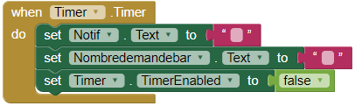
V- Création de l'application :
2- App Inventor : Initialisation :

Slide 12



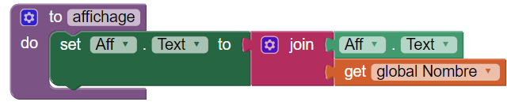
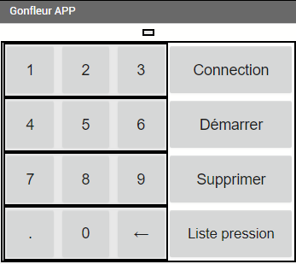
V- Création de l'application :
3- App Inventor : Haut :

Slide 13
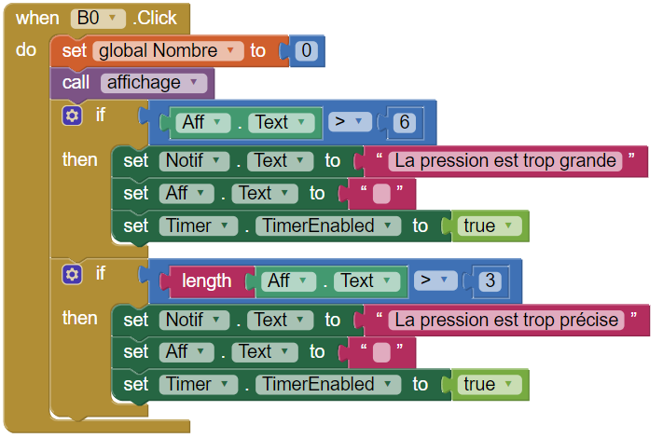
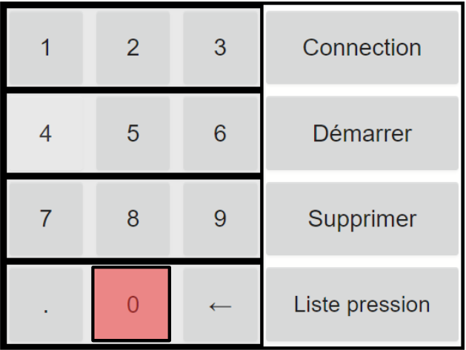
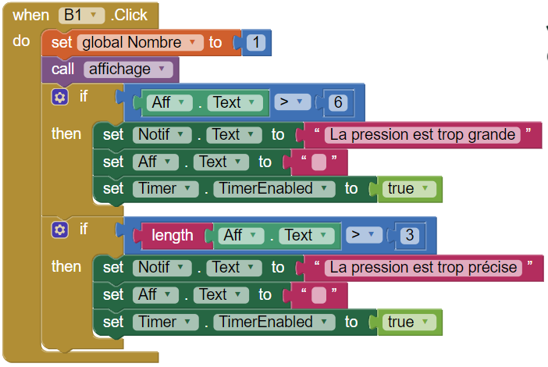
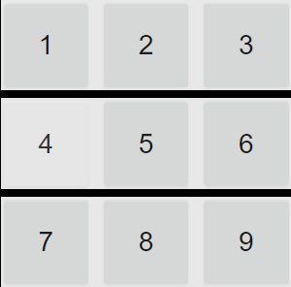
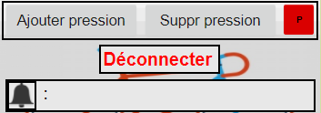
V- Création de l'application :
4- App Inventor : Haut : Clavier numérique :

Slide 14
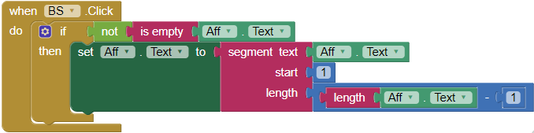
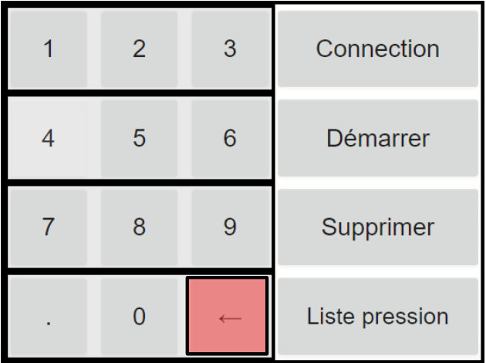
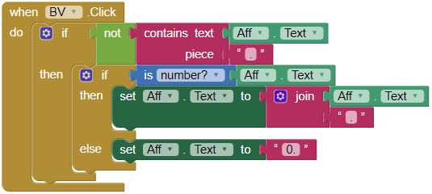
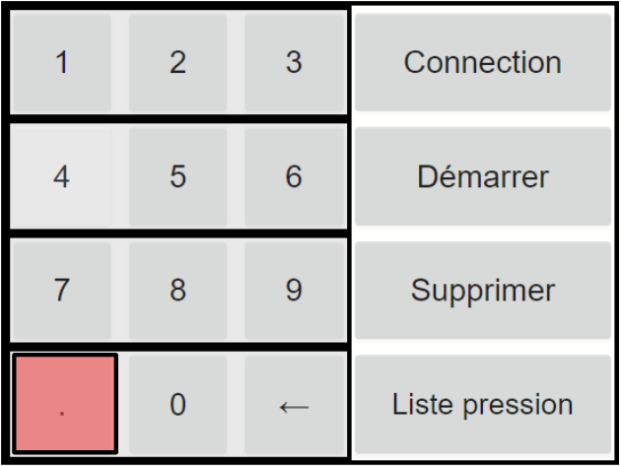
V- Création de l'application :
5- App Inventor : Haut : Bs, virgule :

Slide 15

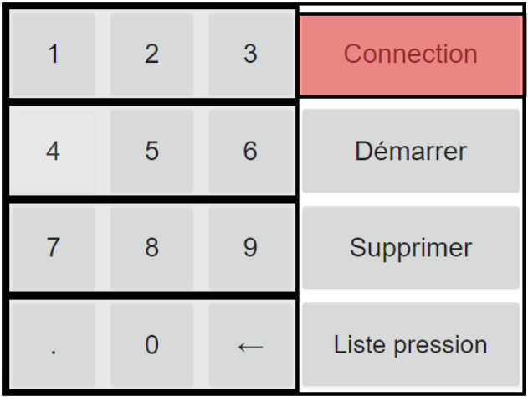
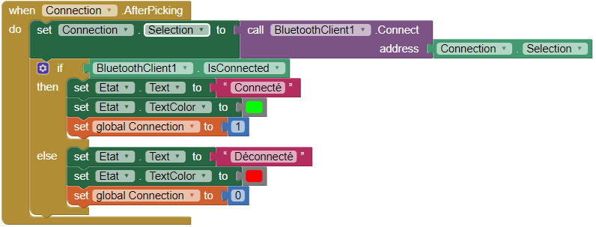
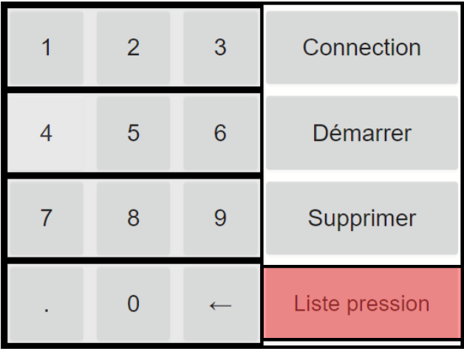

V- Création de l'application :
6- App Inventor : Haut : Connection, Liste pression :

Slide 16

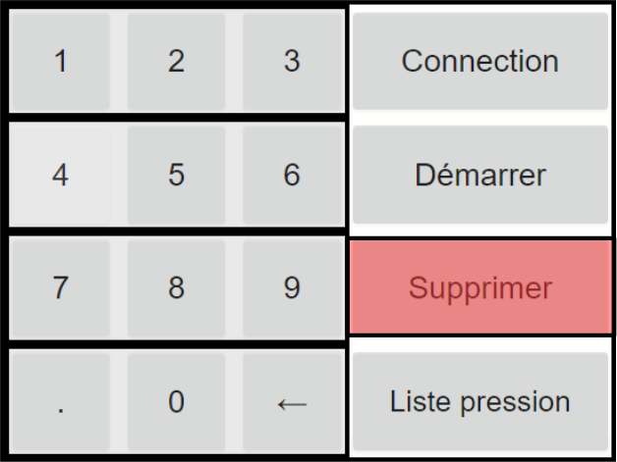
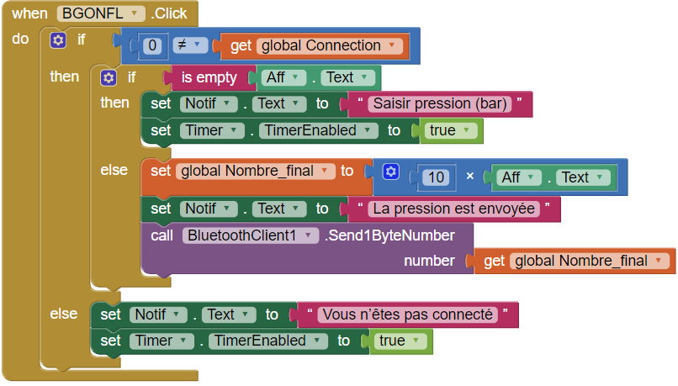
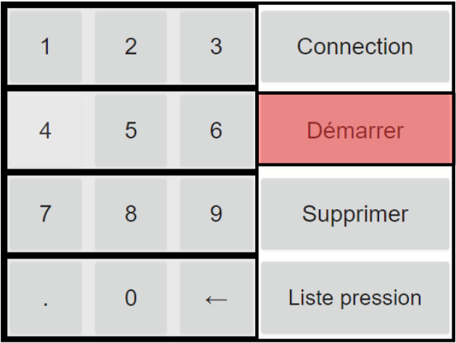
V- Création de l'application :
7- App Inventor : Haut : Supprimer, Démarrer :

Slide 17

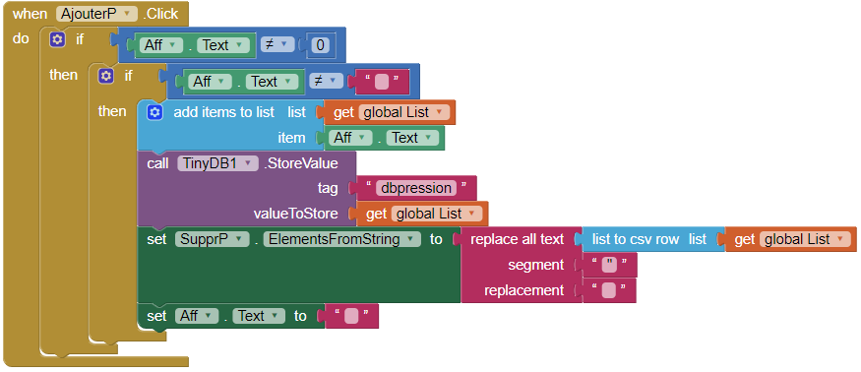
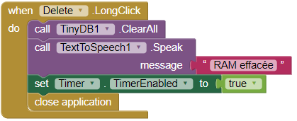

V- Création de l'application :
8- App Inventor : Bas : Ajouter pression, Delete longclick :

Slide 18
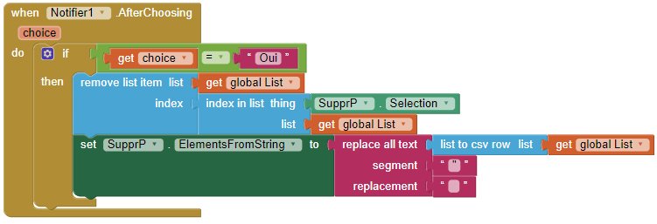
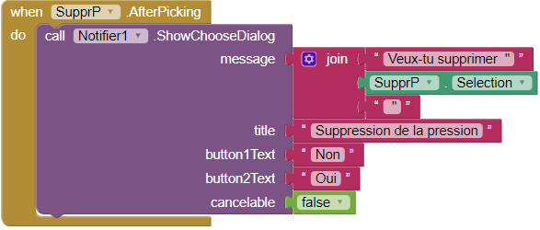

V- Création de l'application :
9- App Inventor : Bas : Suppr pression :

Slide 19
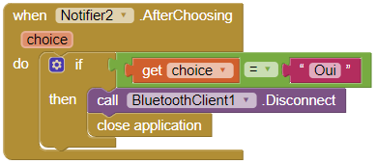
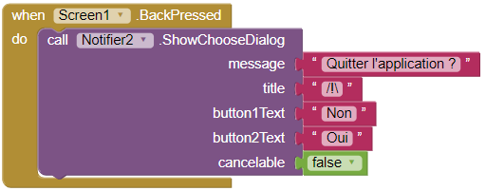
V- Création de l'application :
10- App Inventor : Quitter app :

Slide 20
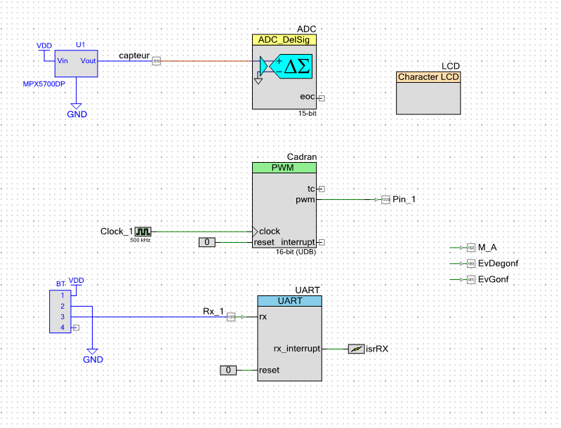
VI- Création du Psoc :
1- Topdesign :

Slide 21
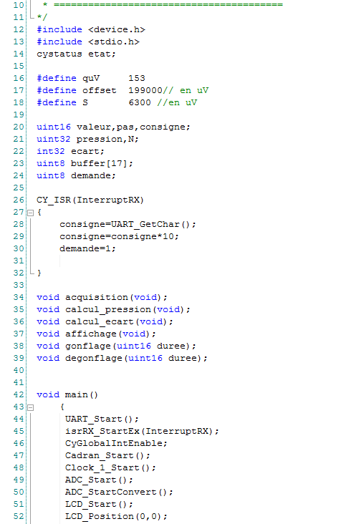
VI- Création du Psoc :
2- Programme :

Slide 22
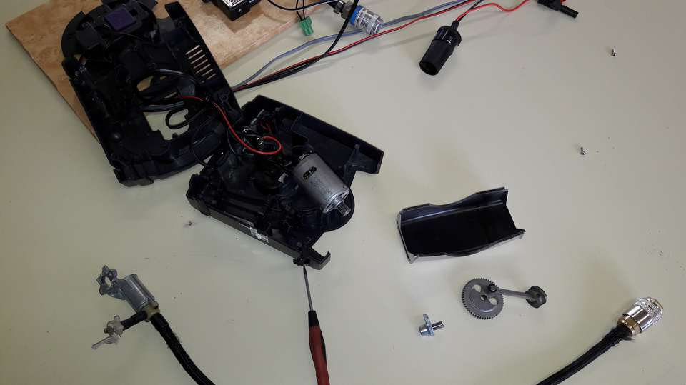
VII- Problèmes rencontrés :
Soupape de sécurité :

Slide 23
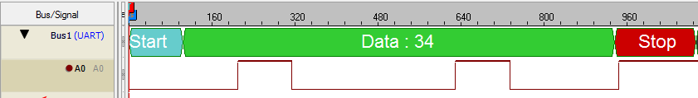
VIII- Test d’envoi :
Trame :

Slide 24


IX- Amélioration possible:

Slide 25


